Slide 1
関東地方における前期円筒埴輪出土古墳の分布と可視領域分析
考古学コース修士課程１年
34250121
松岡侑士

Slide 2
作業内容
①データ集成
・平面座標集成（『前方後円墳集成』シリーズで集成→文化財総覧WebGIS・Google Mapより座標を取得）
・各古墳の属性表をCSVデータで作成
・国土数値情報ダウンロードサイトより河川データを取得
・国土基盤情報サイトよりDEMデータ（10ｍメッシュ）を取得
②QGIS上での操作
・古墳の分布状況を表示
・フィルタ機能による表示河川の限定
・DEMデータとポイントデータの結合による標高データの取得
・見通し領域機能を用いた可視領域分析

Slide 3
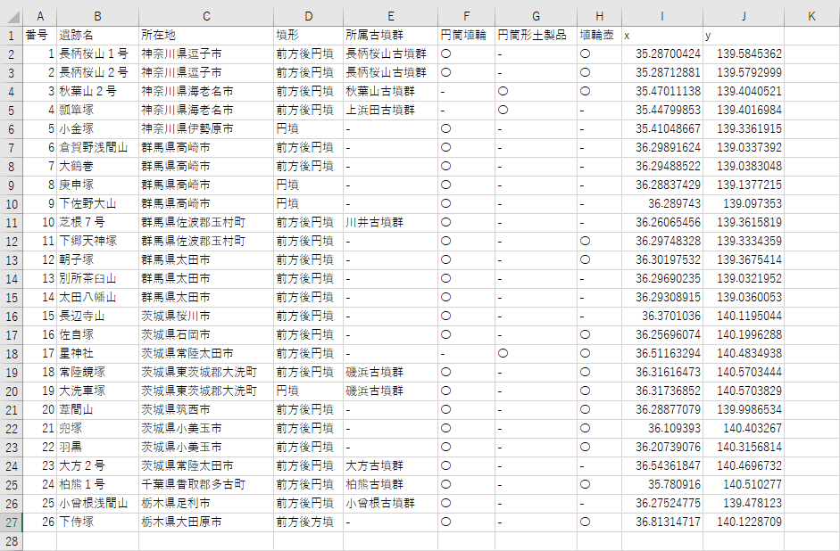
属性表
・属性
番号
遺跡名
所在地（住所）
墳形
所属古墳群
出土遺物の有無
（〇：出土 ×：なし）
平面座標

Slide 4
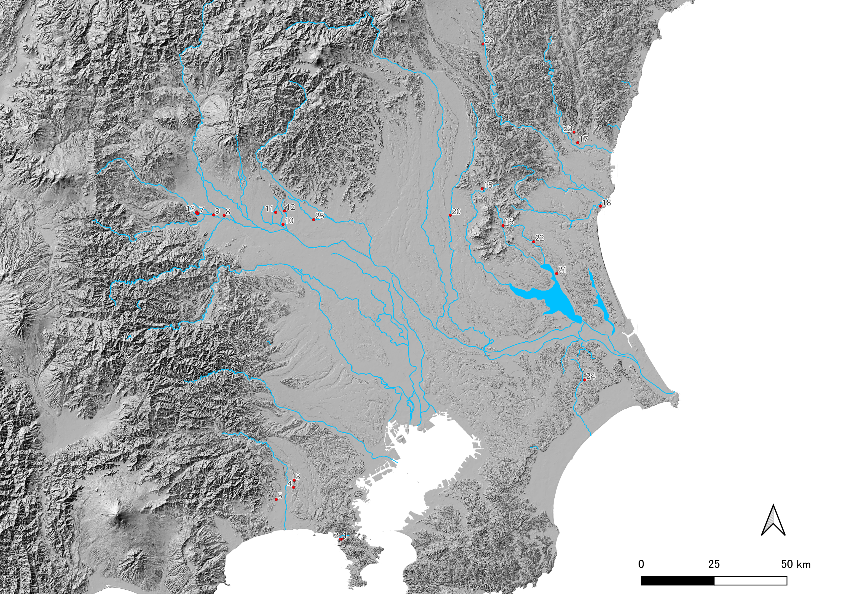
CSVインポート

Slide 5
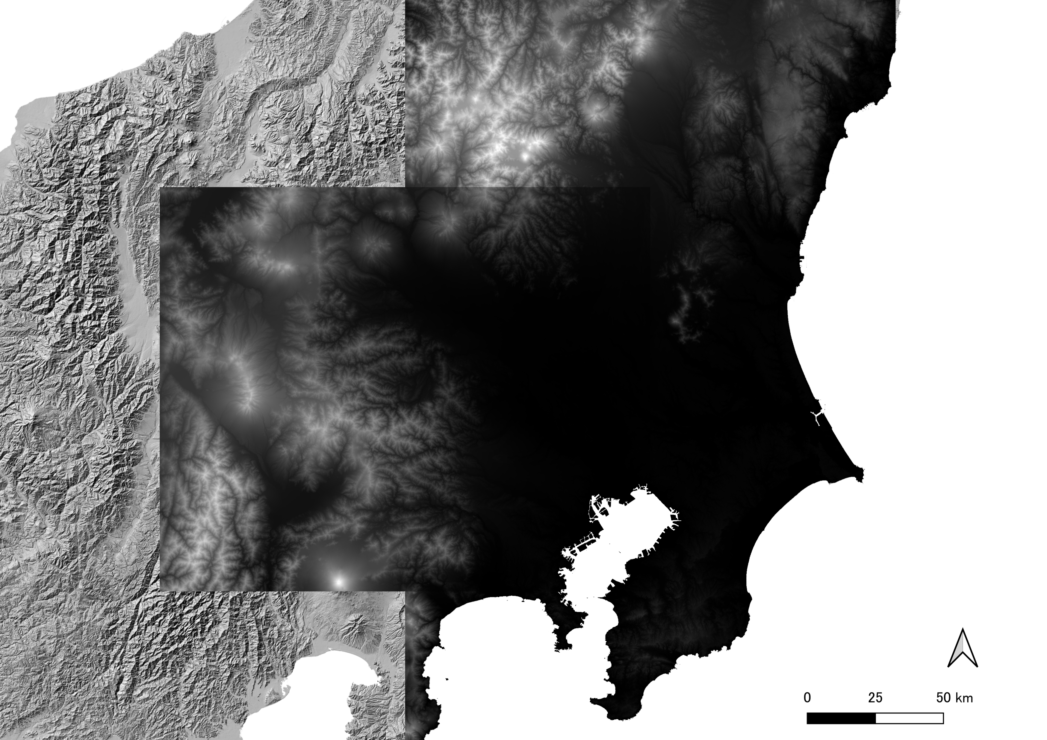
ベクタレイヤにラスタ値を付加

Slide 6
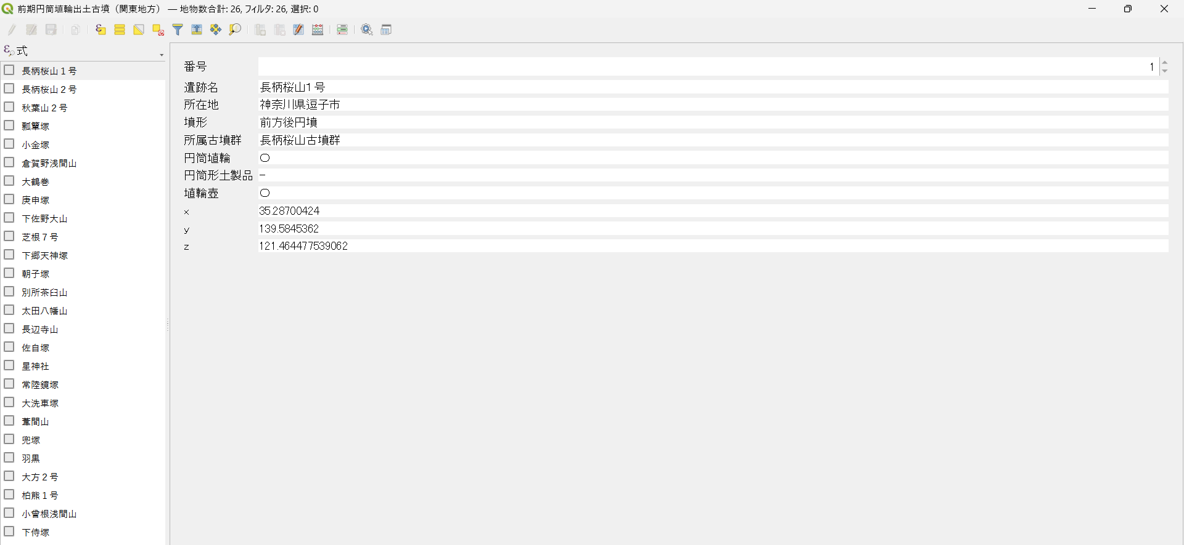
完成した属性テーブル

Slide 7



円筒埴輪出土古墳
円筒形土製品出土古墳
埴輪壺出土古墳

Slide 8
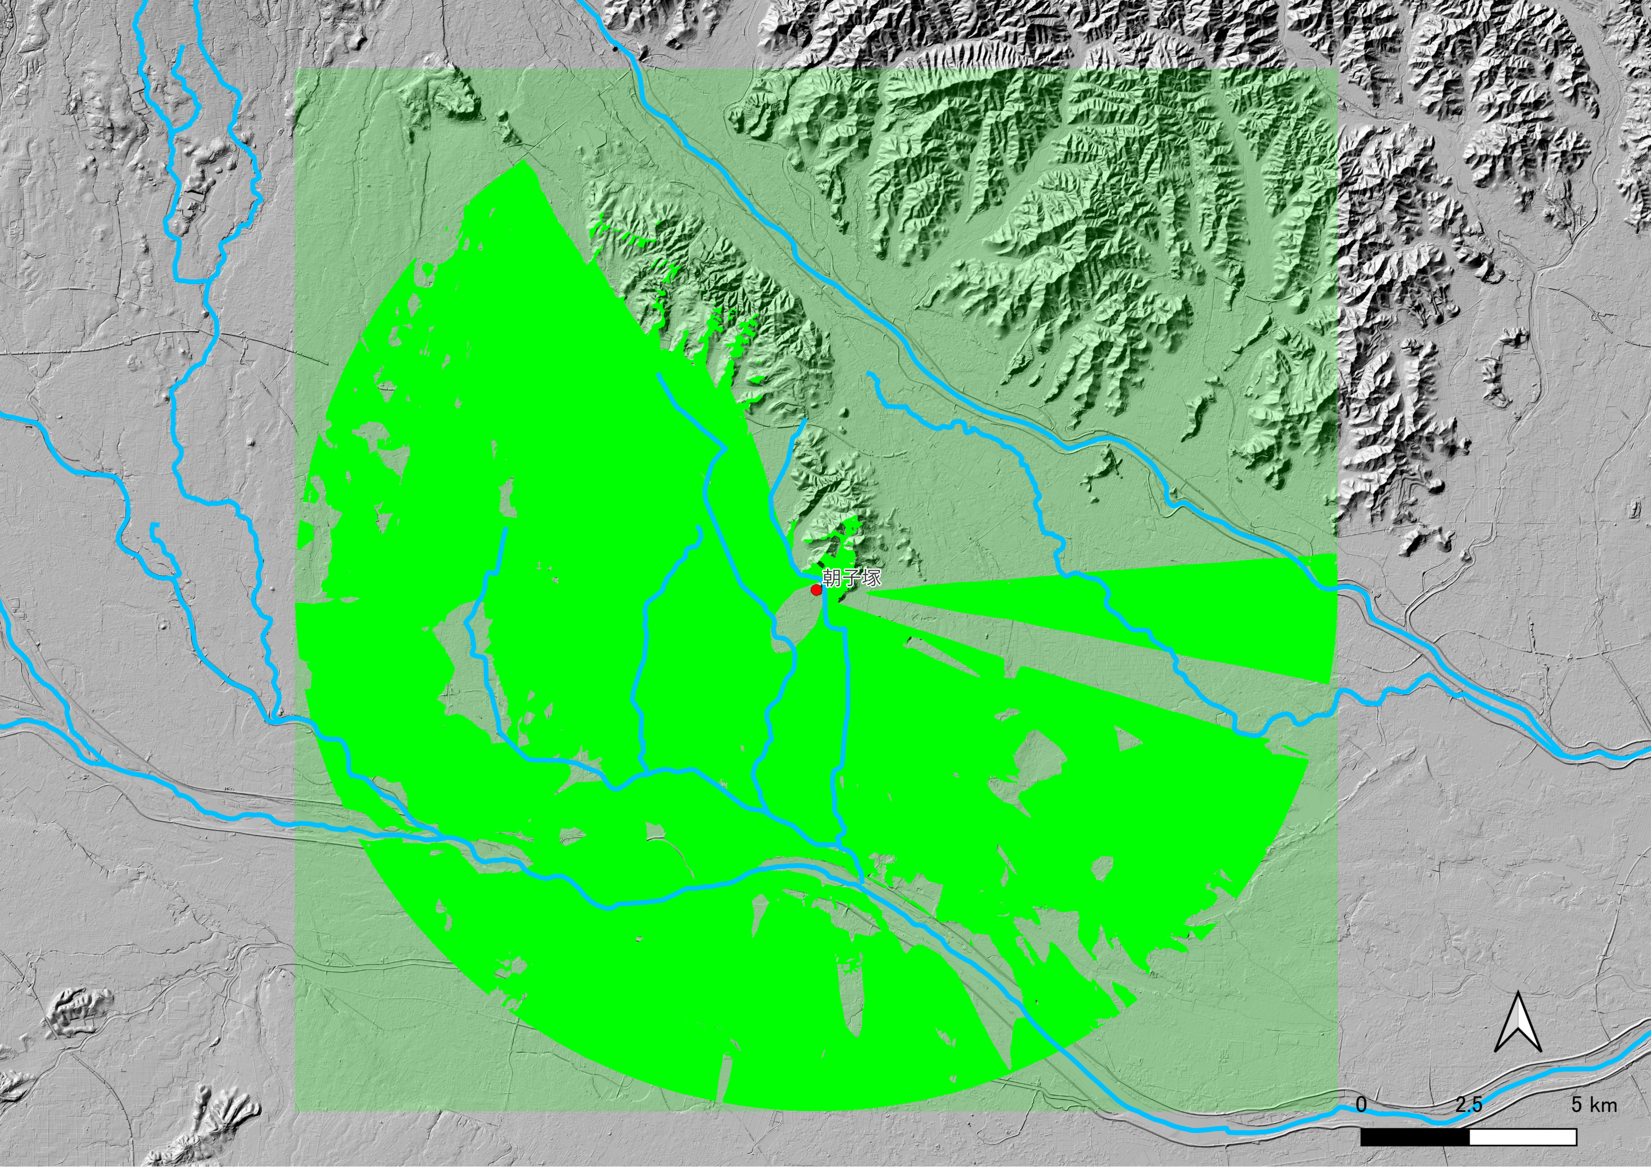
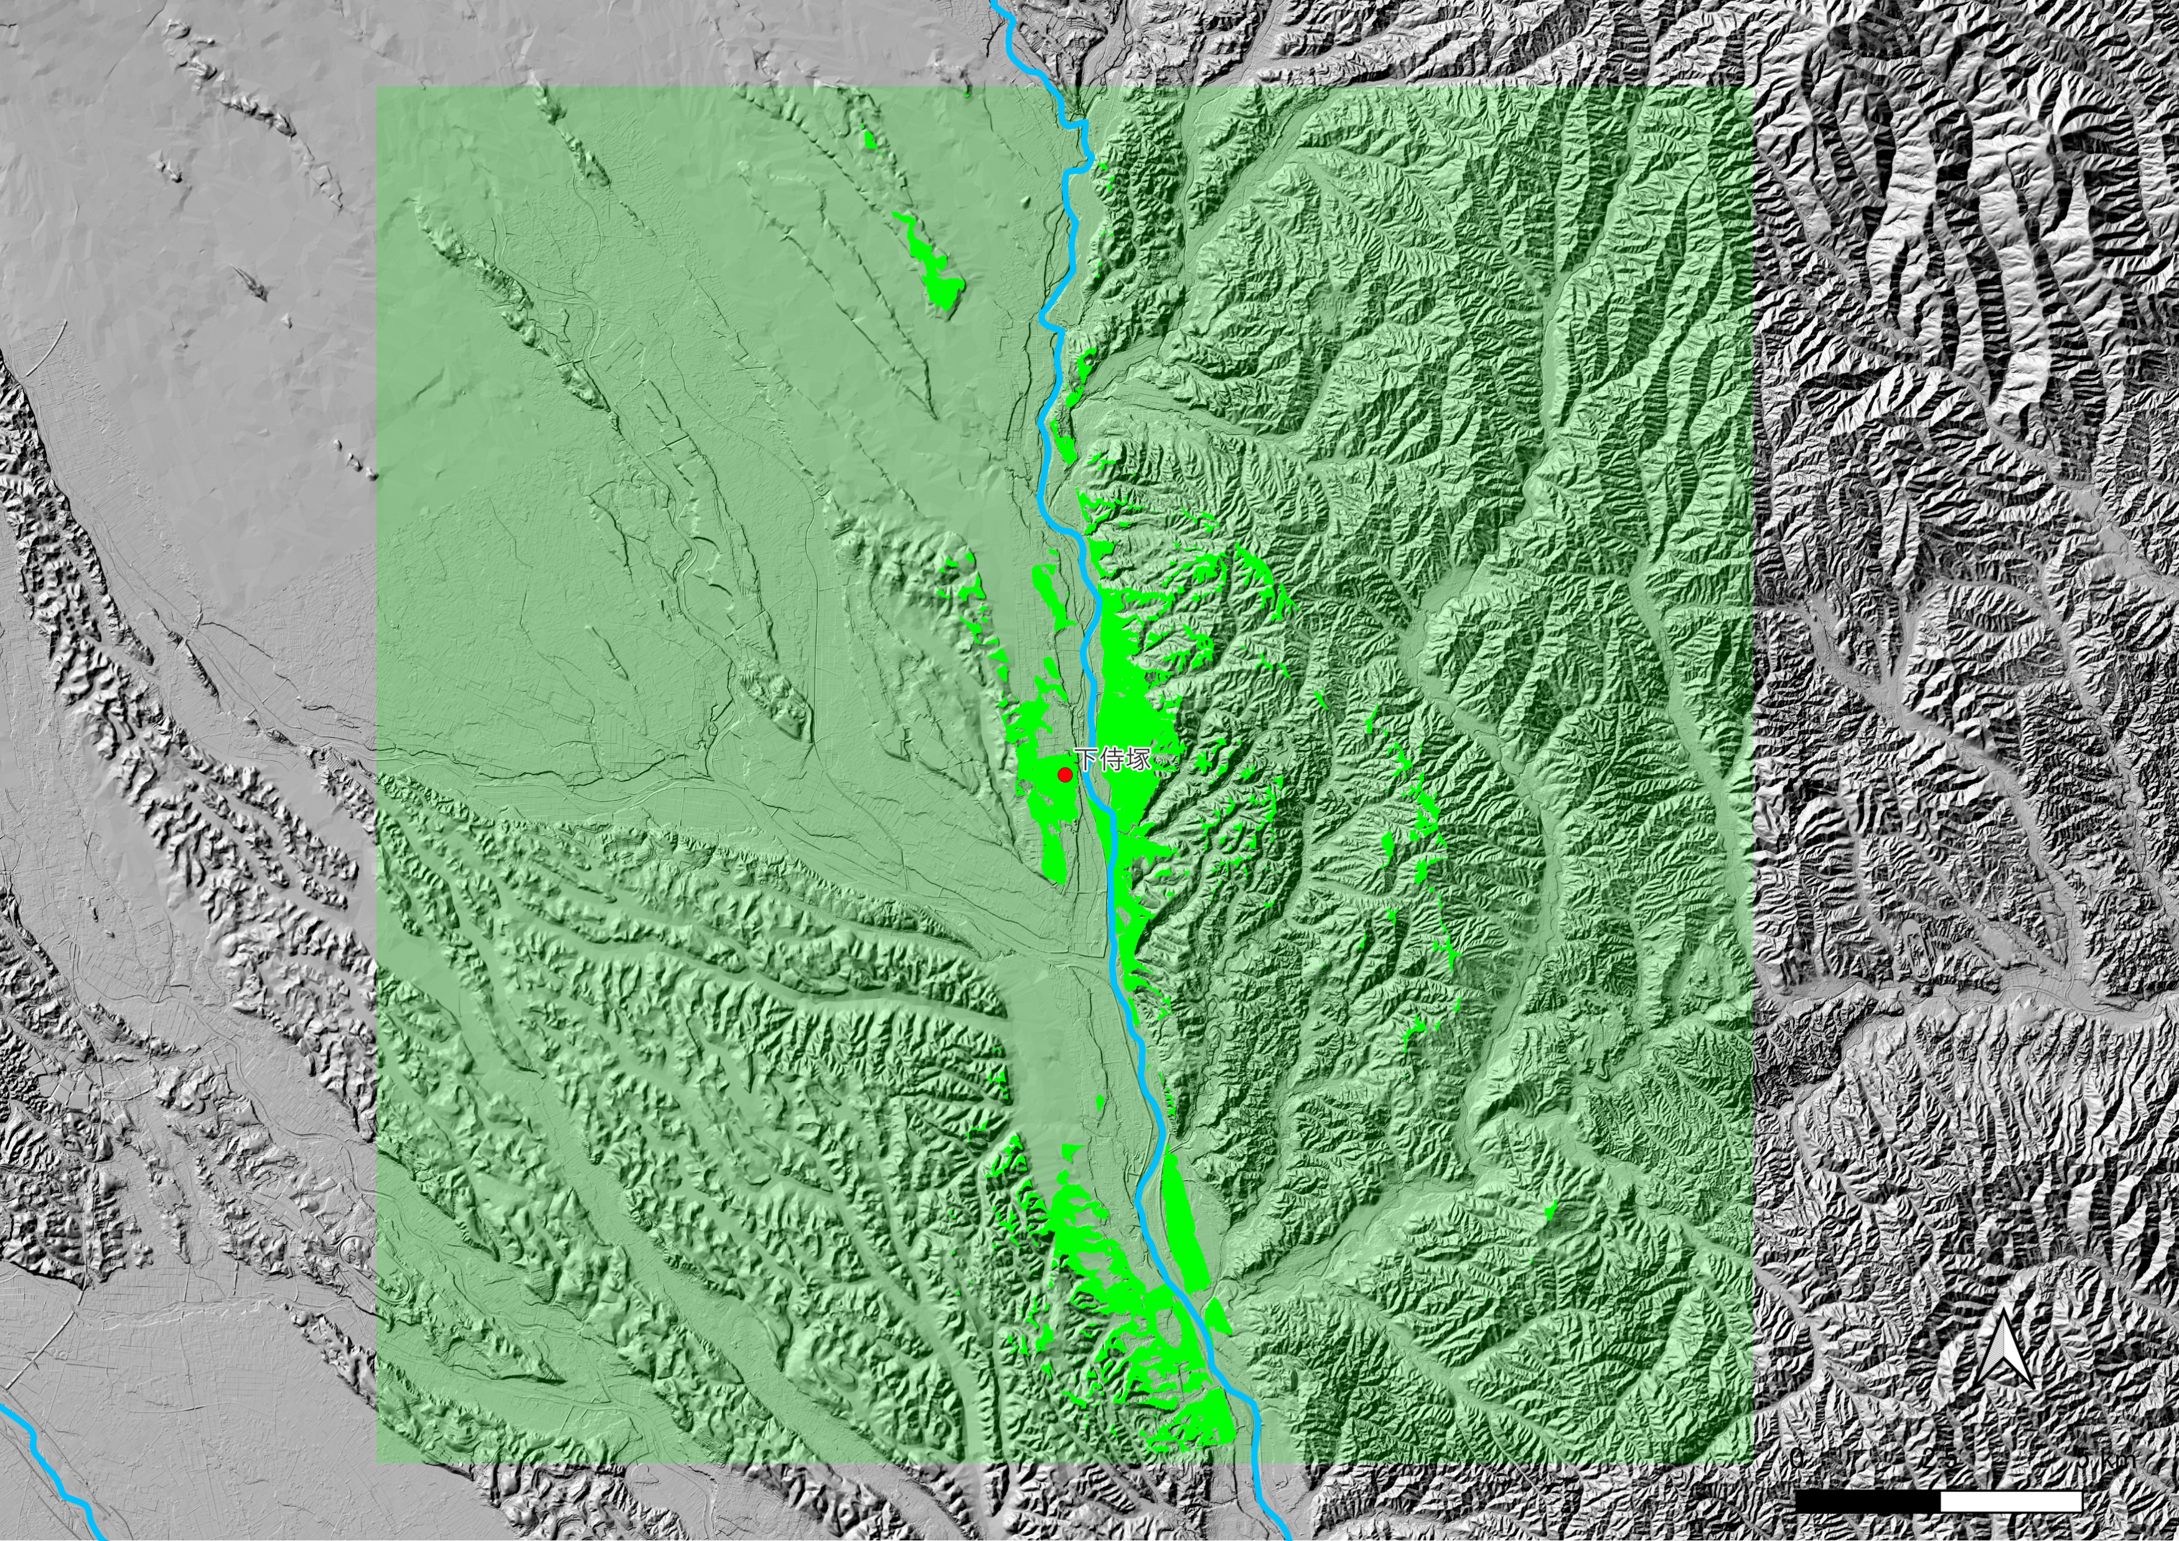
可視領域分析
GDAL→ラスタその他→見通し領域（視点からの最大距離を15kmで設定）

Slide 9
